Slide 1
MÜHENDİSLER İÇİN TERMODİNAMİK
Prof. Dr. Hüsamettin BULUT

Slide 2
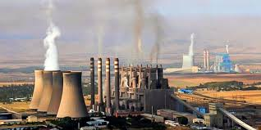
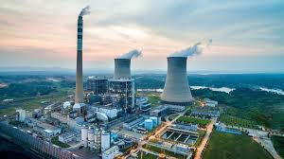
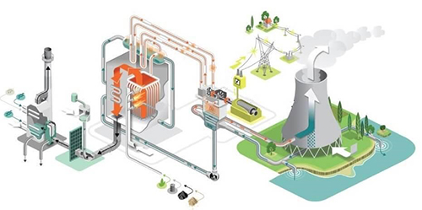
BÖLÜM – 9
BUHAR GÜÇ ÇEVRİMLERİ

Slide 3
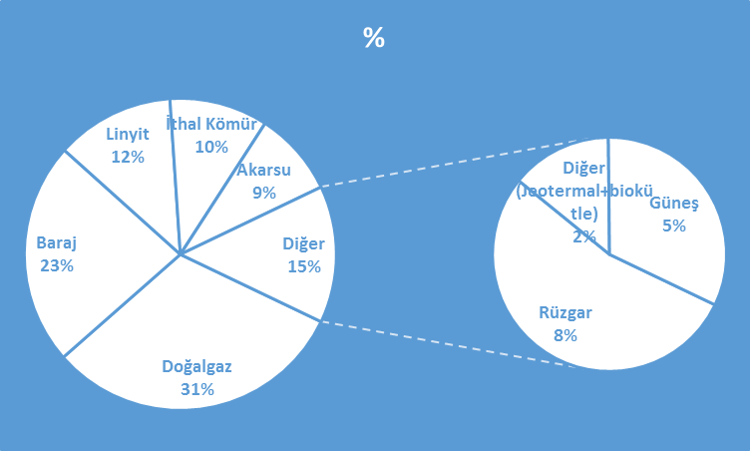
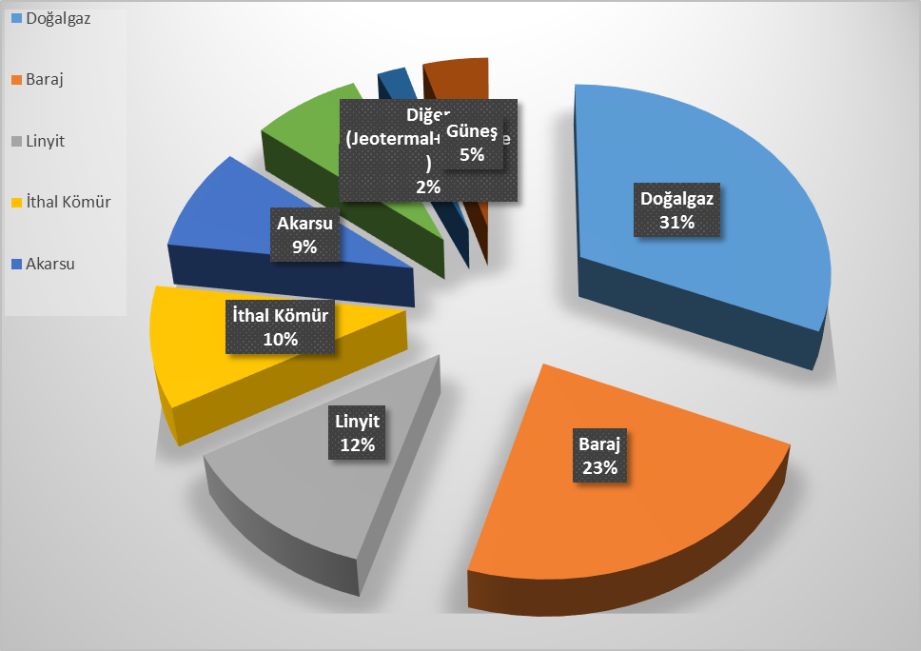
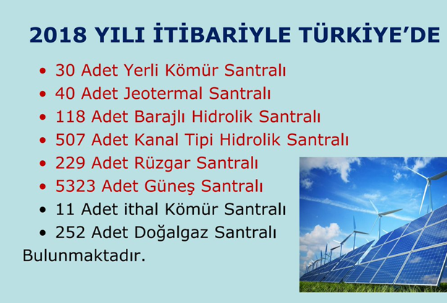
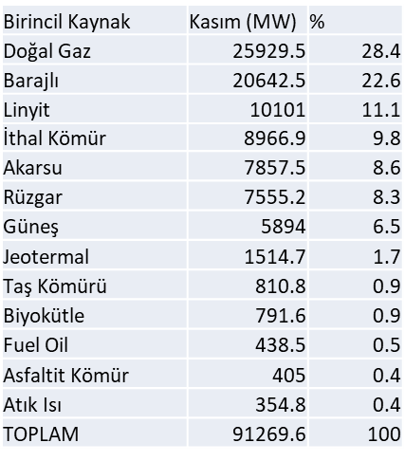
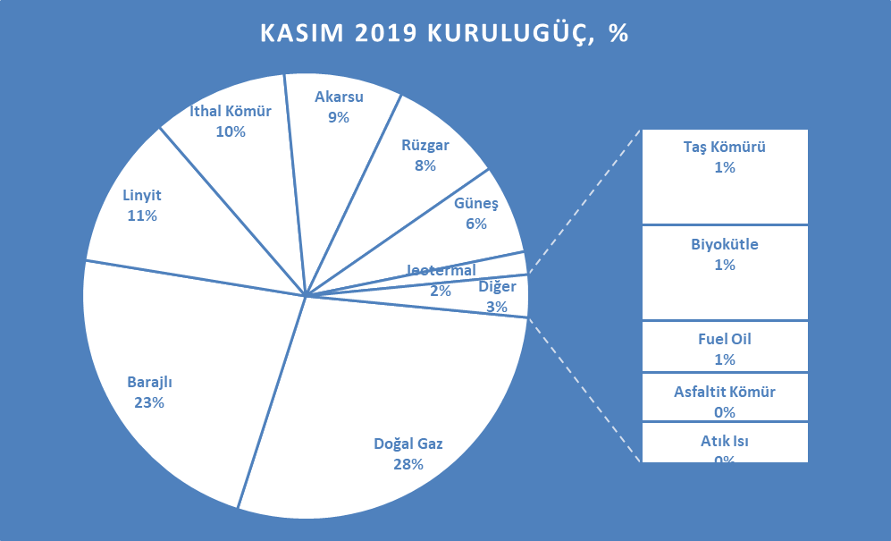
Şubat 2018 itibari ile Elektrik Güç Santralleri Kurulu Güçler

Slide 4
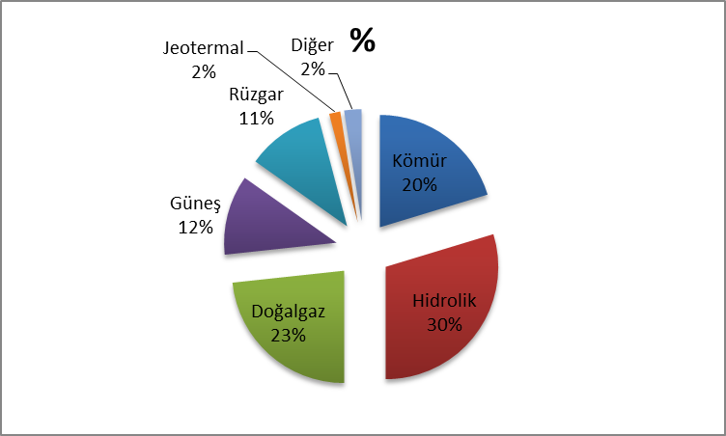
2024 yılı Şubat ayı sonu itibarıyla ülkemiz kurulu gücü 107.594 MW'a ulaşmıştır.
2024 yılı Şubat ayı sonu itibarıyla kurulu gücümüzün kaynaklara göre dağılımı
1- %29,7'si hidrolik enerji, 2- %23,3'ü doğal gaz, 3-%20,3'ü kömür, 4-%11,1'i rüzgâr, 5-%11,5'i güneş, 6-%1,6'sı jeotermal ve 7-%2,5'i ise diğer kaynaklar şeklindedir.

Slide 5

BÖLÜM – 9
BUHAR GÜÇ ÇEVRİMLERİ
9.1 GİRİŞ
İdeal Carnot çevrimi, diğer bütün gerçek ve ideal çevrimleri karşılaştırmak amacıyla bir model olarak kullanılmaktadır.
Bir Carnot güç çevriminin verimi herhangi bir güç çevrimi için ulaşılabilecek maksimum değeri ifade etmekte olup aşağıdaki şekilde ifade edilmektedir.
Denklemden görüleceği üzere, ısının çevrime girdiği TH sıcaklığının artırılması veya ısının çevrimden atıldığı TL sıcaklığının azaltılması ile birlikte verim de artmaktadır.
Bunu gerçek çevrimlere uyguladığımızda çevrim veriminin, en yüksek maksimum sıcaklık ve en düşük minimum sıcaklık kullanılarak maksimize edilebileceği görülecektir. Bu bölümde, güç üretiminde kullanılan buhar çevrimleri üzerinde duracağız.

Slide 6
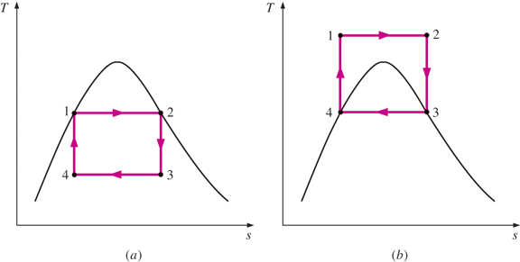
CARNOT BUHAR ÇEVRİMİ
Belirli iki sıcaklık sınırı arasında çalışan en yüksek verimli çevrim Carnot çevrimidir buharlı güç santralleri için ideal bir çevrim değildir. Çünkü;
1-2 hal değişimi: Çevrimde kullanılabilecek en yüksek sıcaklığı önemli ölçüde kısıtlar (bu değer su için 374 C’dir). Çevrimin en yüksek sıcaklığının bu şekilde sınırlanması, ısıl verimin de sınırlanması anlamına gelir.
2-3 hal değişimi. Genişleme işlemi sırasında buharın kuruluk derecesi azalır. Sıvı zerreciklerinin türbin kanatlarına çarpması, türbin kanatlarında aşınmaya ve yıpranmaya yol açar.
4-1hal değişimi: İzantropik sıkıştırma işlemi sıvı-buhar karışımının doymuş sıvı haline sıkıştırılmasını gerektirmektedir. Bu işlemle ilgili iki zorluk vardır. Birincisi, yoğuşmanın 4 halinde istenen kuruluk derecesine sahip olarak son bulacak şekilde hassas olarak kontrol edilmesi kolay değildir. İkincisi, iki fazlı akışkanı sıkıştıracak şekilde bir kompresörün tasarlanması uygulamada zordur
1-2 Kazanda izotermal ısı geçişi
2-3 Türbinde izantropik genişleme
3-4 Kondenserde izotermal ısı çıkışı
4-1 Kompresörde izantropik sıkıştırma
TL=T4=T1
TH=T1=T2
İki Carnot buhar çevriminin T-s diyagramları

Slide 7
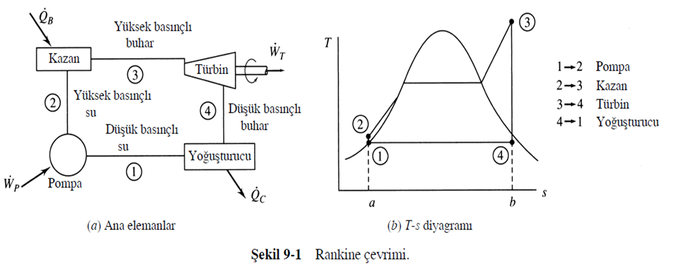
BÖLÜM – 9
BUHAR GÜÇ ÇEVRİMLERİ
9.2 RANKİNE ÇEVRİMİ
En basit güç çevrimi Rankine çevrimi olarak bilinir. Buharlı güç santrallerinin ideal çevrimi olan Rankine çevrimidir.
Bu çevrimin temel özelliği, pompanın yüksek basınçlı suyu kazana iletmek için çok az enerjiye ihtiyaç duymasıdır. Muhtemel bir dezavantajı ise türbindeki genişleme işleminin genellikle doymuş sıvı-buhar bölgesine girmesi ve bunun sonucu olarak türbin kanatlarına zarar verebilecek olan sıvı damlacıkların oluşmasıdır.

Slide 8
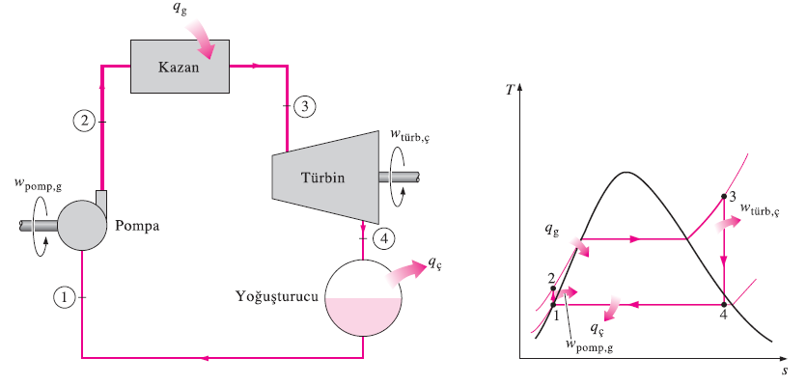
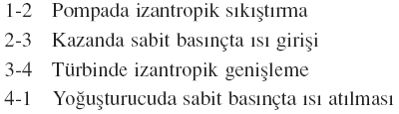
BÖLÜM – 9
BUHAR GÜÇ ÇEVRİMLERİ
9.2 RANKİNE ÇEVRİMİ
Rankine çevrimi, sistemdeki dört elemanın her birinde sürtünme kayıplarının ihmal edildiği ideal bir çevrimdir. Bu kayıplar genellikle oldukça küçük olup ilk analizlerde tamamen ihmal edilebilir. Rankine çevrimi dört ideal işleminden oluşmaktadır.
Basit ideal Rankine çevrimi

Slide 9

BÖLÜM – 9
BUHAR GÜÇ ÇEVRİMLERİ
9.2 RANKİNE ÇEVRİMİ
Kinetik ve potansiyel enerji değişimlerini ihmal edersek net çıkış işi T-s diyagramında 1-2-3-4-1 alanı ile gösterilen alan kadar olacaktır. Termodinamiğin birinci yasası, Wnet = Qnet olmasını gerektirdiğinden bu doğrudur. Çalışma akışkanına olan ısı transferi a-2-3-b-a alanı ile gösterilmektedir. Böylece Rankine çevriminin ısıl verimi;
şeklinde, yani istenen çıktının giren enerjiye oranı olarak ifade edilir. Denklemden de görüleceği üzere, ısıl verim payın artırılması veya paydanın azaltılmasıyla iyileştirilebilir. Bu iyileştirme, pompa çıkış basıncı P2’yi artırmak, kazan çıkış sıcaklığı T3’ü artırmak ya da türbin çıkış basıncı P4’ü azaltmak suretiyle gerçekleştirilebilir.

Slide 10
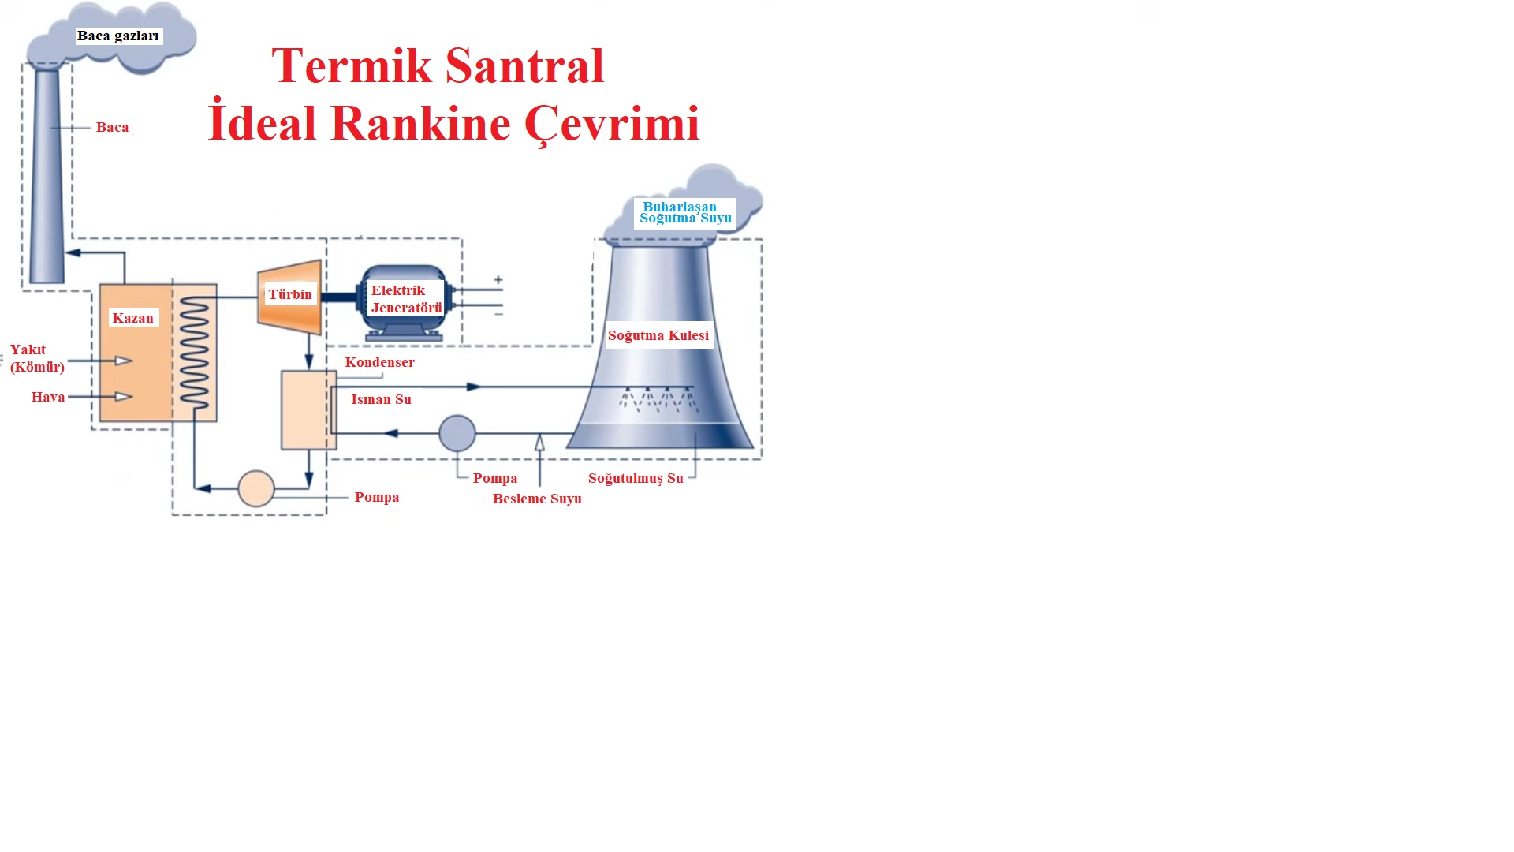
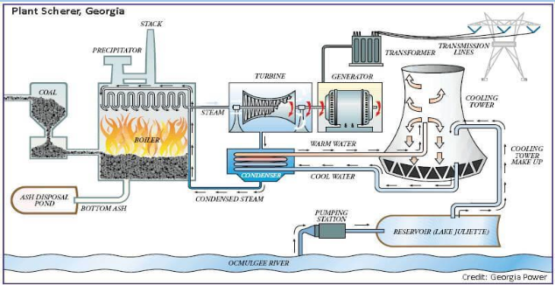
BÖLÜM – 9
BUHAR GÜÇ ÇEVRİMLERİ

Slide 11
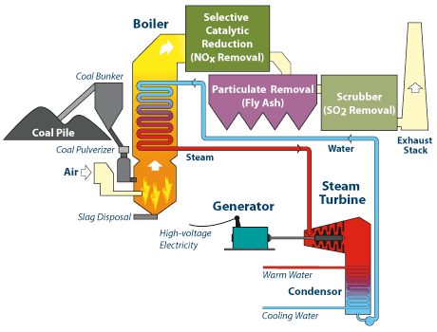

Slide 12
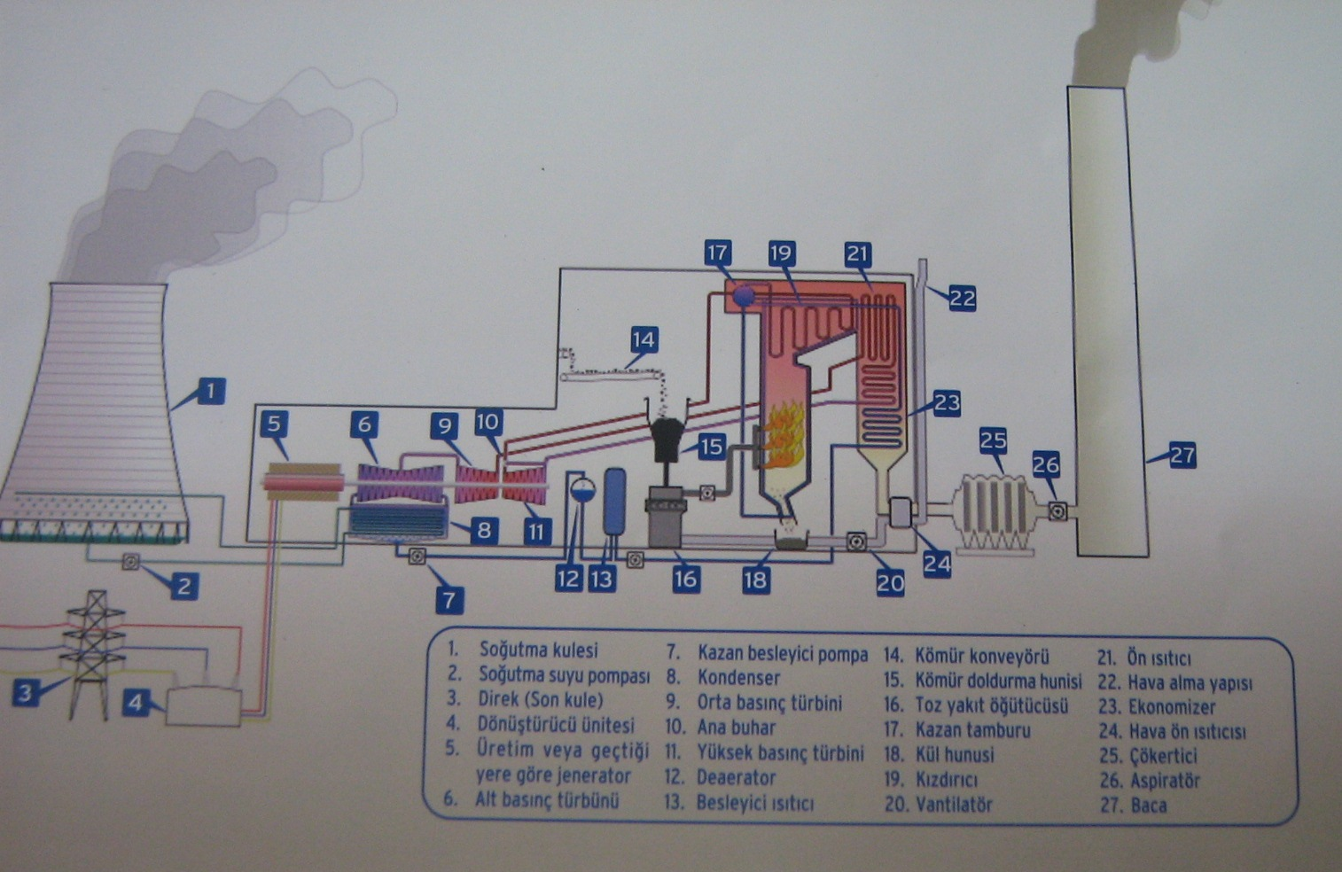
BÖLÜM – 9
BUHAR GÜÇ ÇEVRİMLERİ

Slide 13
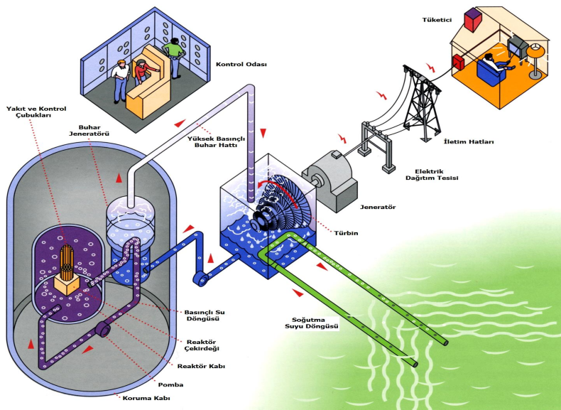
BÖLÜM – 9
BUHAR GÜÇ ÇEVRİMLERİ

Slide 14
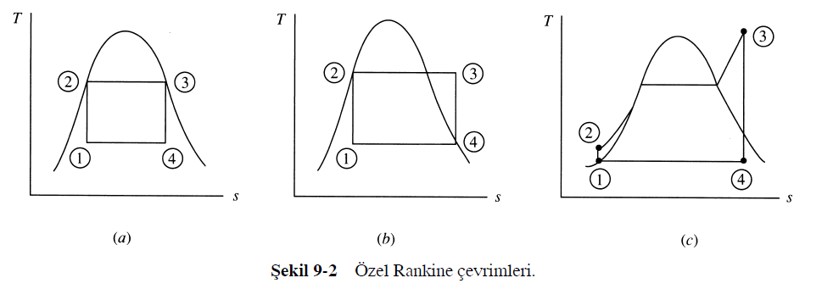
BÖLÜM – 9
BUHAR GÜÇ ÇEVRİMLERİ
9.2 RANKİNE ÇEVRİMİ
Rankine çevriminin ısıl verimi, T3 yüksek ve T1 düşük sıcaklıkları arasında çalışan bir Carnot çevriminin ısıl veriminden daha düşüktür. Bunun nedeni, ısı transferinin büyük bir kısmının yüksek sıcaklıktaki ısı kaynağından, büyük sıcaklık farklarıyla gerçekleşmesidir. Rankine çevriminin Şekil 9-2a’da gösterildiği gibi çalışacak şekilde tasarlanması hâlinde ısıl veriminin Carnot çevriminin ısıl verimine eşit olması mümkündür. Bununla birlikte, bu durumda pompanın doymuş sıvı-buhar karışımını pompalaması gerekecektir ve bu işlem sıvı pompalamaya kıyasla oldukça zor ve iş tüketici bir işlemdir. Ayrıca, türbinde sıvı damlacıkların oluşması bazı hasarlara yol açabilir.

Slide 15
BÖLÜM – 9
BUHAR GÜÇ ÇEVRİMLERİ
9.2 RANKİNE ÇEVRİMİ
Bu damlacıkların zararlarından korunmak için yapılacak şey, Şekil 9-2b’de gösterildiği gibi, buharı sabit sıcaklıkta kızgın buhar hâline getirmektir. Bununla birlikte bu işlem, sabit sıcaklıkta kızgın buhar bölgesine, 3 noktasına, geçişte basıncın düşürülmesini gerektirir. Böyle bir basınç düşüşünü sağlamak için ise kazan borularındaki akışın hızlandırılması gereklidir. Bu ise, boru çaplarının küçültülmesini gerektirir ve pahalı bir yöntemdir. Bu nedenle, P2 ve T3’ün oldukça büyük olması önerilir (T3 sıcaklığı metal borunun sıcaklık direnç karakteristiği ile sınırlı olup genellikle 600 °C civarındadır.). Ayrıca buna ilave olarak, yoğuşturucu çıkış basıncının çok düşük olması da önerilmektedir (Mutlak sıfıra oldukça yakın olabilir).

Slide 16

BÖLÜM – 9
BUHAR GÜÇ ÇEVRİMLERİ
9.2 RANKİNE ÇEVRİMİ
Bununla birlikte bu durum, 4 hâlinin doymuş sıvı-buhar bölgesinde olması sonucunu doğuracaktır (% 90’lık bir kuruluk derecesi çok düşük bir değerdir) ve bu ise sıvı damlacıkların oluşmasına yol açacaktır. Bu problemden sakınmak için, gelecek bölümde açıklanacağı üzere, buharı ara ısıtmak veya yoğuşma basıncına yükseltmek gerekmektedir. Bölüm 4.8 ve Şekil 9-1b’yi dikkate alarak;
ifadeleri elde edilir. Burada wP ve qC pozitif büyüklükler olarak alınmıştır. Isıl verim, yukarıdaki ifadeler cinsinden;

Slide 17

BÖLÜM – 9
BUHAR GÜÇ ÇEVRİMLERİ
9.2 RANKİNE ÇEVRİMİ
olarak elde edilir. Bununla birlikte, pompanın gücü türbine kıyasla oldukça küçüktür ve çoğu kez ihmal edilebilir. Bu durumda ısıl verim ifadesi;
hâlini alır. Bu ifade, Rankine çevriminin ısıl verim ifadesidir.

Slide 18
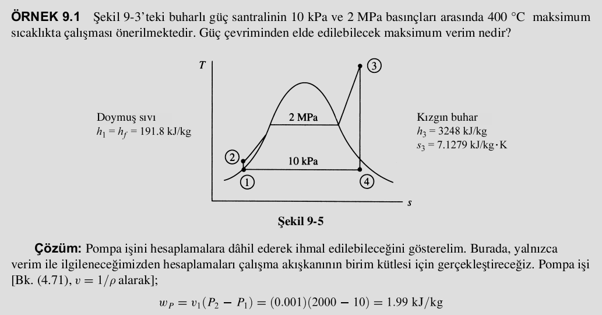
BÖLÜM – 9
BUHAR GÜÇ ÇEVRİMLERİ

Slide 19
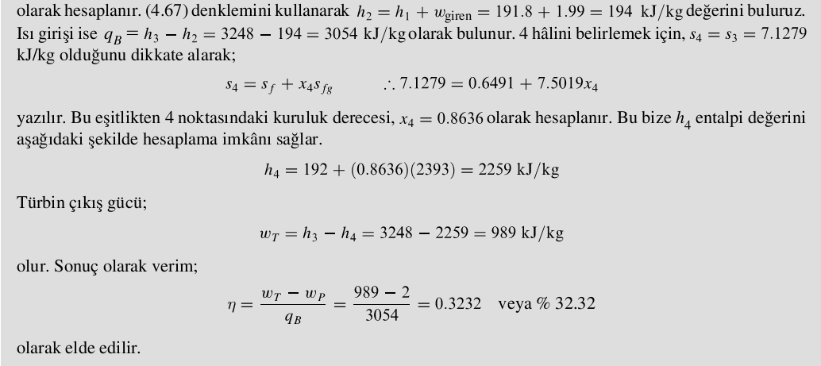
BÖLÜM – 9
BUHAR GÜÇ ÇEVRİMLERİ
TL=T1= 45.8 oC+273=318.8K
TH=T3=400 oC+273=673,
Carnot Verimi=1-(318.8/673)=0.52 > 0.3232
Bu sonuçtan açıkça görüleceği üzere, pompalama işlemi için gerekli iş türbin işinin % 0.2’si kadardır ve ihmal edilebilir. Mühendislik uygulamalarında % 3’ten daha az etkiye sahip büyüklükleri çoğu kez ihmal ederiz. Çünkü kütlesel debi veya akışkanın yoğunluğu gibi bazı büyüklükler hesaplamalarda her zaman +-% 3 belirsizlikle bilinir.

Slide 20
BÖLÜM – 9
BUHAR GÜÇ ÇEVRİMLERİ
9.2 RANKİNE ÇEVRİMİNİN VERİMİ
Rankine çevriminin verimi, maksimum sıcaklık ve minimum basıncı değiştirmeden kazan basıncını artırmak suretiyle iyileştirilebilir. Bu durumda çıkış işindeki net artış, Şekil 9-4a’daki çapraz çizgilerle taralı alanın gölgelendirilmiş alandan farkı kadardır ve nispeten küçük bir değişikliktir. Bununla birlikte, çevrime ısı ilavesi Şekil 9-4b’deki alanlar arasındaki farkı azaltır. Açıkçası bu belirgin bir azalmadır ve verimde önemli bir artışa neden olur. Örnek 9.2 bu etkiyi ortaya koymaktadır. Kazan basıncının artırılmasının dezavantajı, türbin çıkışında buharın kuruluk derecesinin çok düşük olması (% 90’ın altında) ve bunun sonucunda türbin kanatlarına zarar veren ve türbinin verimini düşüren damlacıkların oluşmasıdır.

Slide 21
BÖLÜM – 9
BUHAR GÜÇ ÇEVRİMLERİ
9.2 RANKİNE ÇEVRİMİNİN VERİMİ
Maksimum sıcaklığın artırmak da aynı zamanda Rankine çevriminin ısıl verimini artırmaktadır. Bu durumda, Şekil 9-5a’da görüldüğü üzere net iş çapraz çizgilerle taralı alan kadar ve çevrime giren ısı miktarı ise, iş artışından daha küçük bir artış yüzdesi ile çapraz çizgilerle taralı alan ile gölgelendirilmiş alanın toplamı kadar artmaktadır. Çünkü (9.5) denkleminde pay paydadan daha büyük yüzde ile artmaktadır ve bu ise verimin artmasına neden olacaktır. Bu durum Örnek 9.3’te görülmektedir. Metalürjik sebepler kuşkusuz kazanda sıcaklık artışını sınırlamaktadır. Yaklaşık 600 °C’ye kadar sıcaklıklar müsaade edilebilir sıcaklıklardır. Kazan sıcaklığını artırmanın diğer bir avantajı da 4 noktasındaki buharın kuruluk derecesinin belirgin olarak artmasıdır ve bu türbinde damlacık oluşumunu azaltmaktadır.

Slide 22
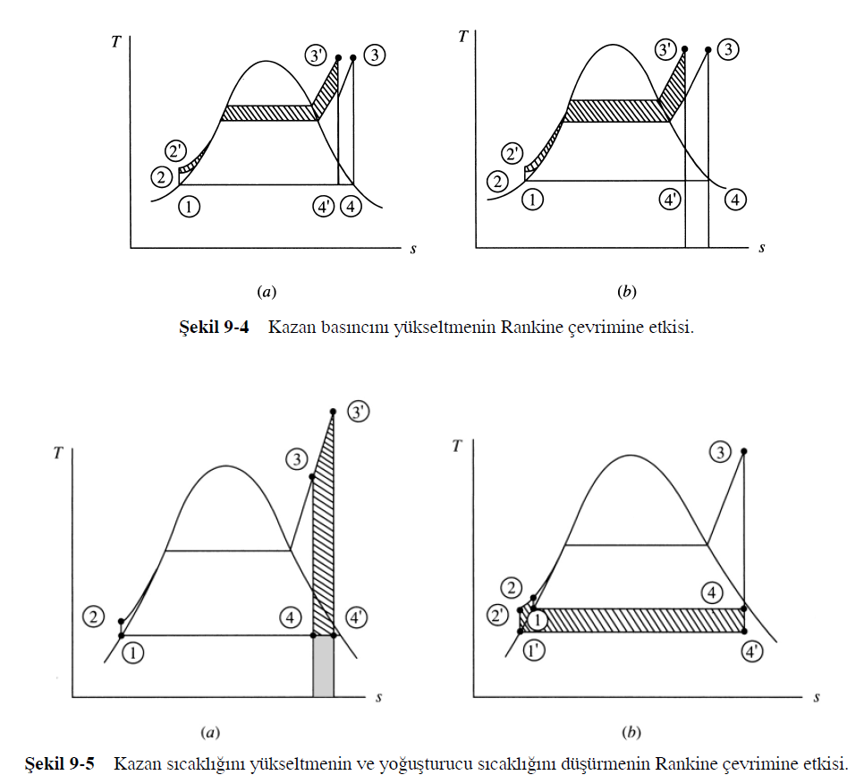
BÖLÜM – 9
BUHAR GÜÇ ÇEVRİMLERİ

Slide 23
BÖLÜM – 9
BUHAR GÜÇ ÇEVRİMLERİ
9.2 RANKİNE ÇEVRİMİNİN VERİMİ
Şekil 9-5b’de gösterildiği üzere, yoğuşturucu basıncındaki azalma da aynı zamanda Rankine çevriminin ısıl veriminin artmasına yol açacaktır. Net iş önemli miktarda, çapraz çizgilerle taralı alan kadar artacak ve ısı girişi ise çok az oranda bir artış gösterecektir. Bunun nedeni, 1’ noktasının 1 noktasından biraz daha düşük entropi bölgesine kaymış olmasıdır ve bu durum Rankine çevriminin ısıl veriminin artması sonucunu doğuracaktır. Düşük basınç, yoğuşturucuda meydana gelen ısı transferi olayı ile kısıtlanmaktadır. Isı, yoğuşturucuya 20 °C civarında sıcaklıkla giren soğutma suyuna veya havaya transfer edilerek atılmaktadır ve ısı transferi işlemi buhar ile soğutucu akışkan arasında en azından 10 °C civarında bir sıcaklık farkını gerektirir. Bu nedenle, yoğuşturucuda en azından 30 °C bir sıcaklık olması gereklidir ve bu yaklaşık olarak 4 kPa’lık bir minimum yoğuşturucu basıncına karşı gelmektedir (doymuş buhar tablolarına bak.). Bu kuşkusuz, soğutucu akışkanın sıcaklığına ve ısı değiştiricide gerekli sıcaklık farkına bağlıdır.

Slide 24
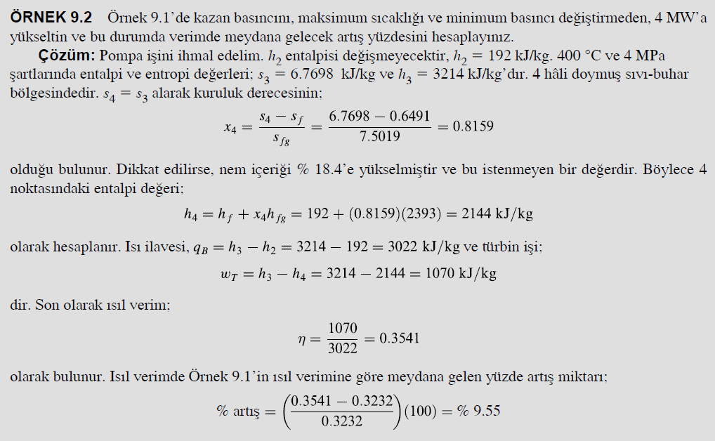
BÖLÜM – 9
BUHAR GÜÇ ÇEVRİMLERİ

Slide 25
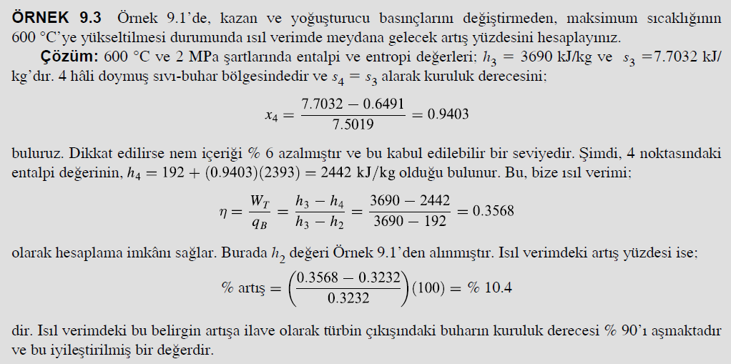
BÖLÜM – 9
BUHAR GÜÇ ÇEVRİMLERİ

Slide 26
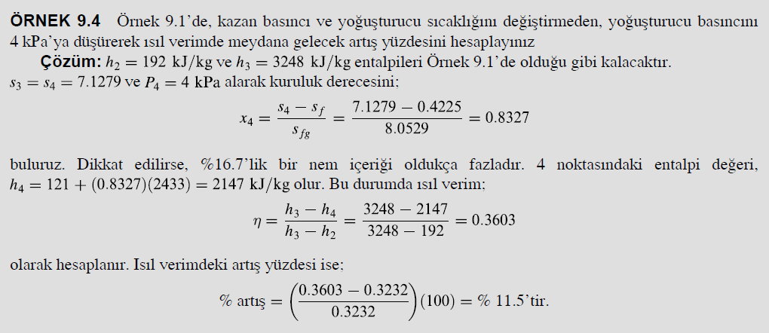
BÖLÜM – 9
BUHAR GÜÇ ÇEVRİMLERİ

Slide 27
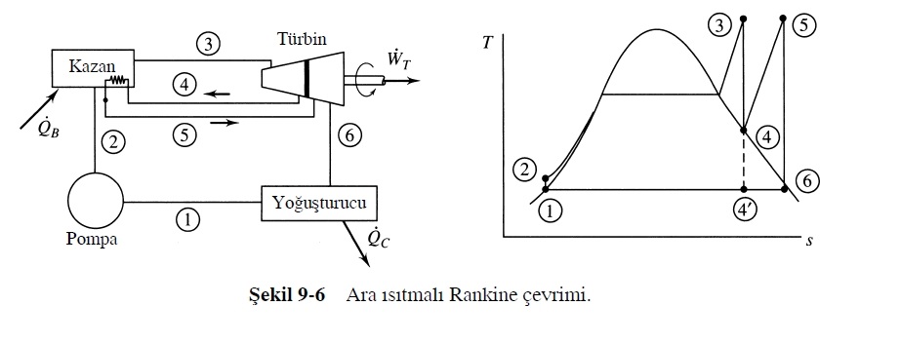
BÖLÜM – 9
BUHAR GÜÇ ÇEVRİMLERİ
9.4 ARA ISITMALI RANKİNE ÇEVRİMİ
Rankine çevriminin yüksek kazan basıncı veya düşük yoğuşturucu basıncı ile çalıştırılması durumunda türbinin düşük basınç kademesinde sıvı damlacıklarının oluşmasını önlemenin zor olduğu önceki bölümden açıkça görülmüştü. Metallerin çoğu yaklaşık 600 °C’nin üzerindeki sıcaklıklara dayanamadıklarından, sıvı damlacıklarının oluşumunu engellemek için ara ısıtmalı çevrim kullanılmaktadır.
Bu çevrimde türbinden çıkan buhar, orta basınç seviyelerinde yeniden ısıtılarak sıcaklığı Şekil 9-6’da T-s diyagramında gösterilen 5 noktası sıcaklığına yükseltilir. Buhar daha sonra türbinin düşük basınç bölgesinden geçerek 6 noktasında yoğuşturucuya girer. Bu işlem, türbinde nem oluşumunu kontrol altında tutar veya tamamen önler. Türbin çoğu kez, bir yüksek basınç türbini ve bir düşük basınç türbini olarak iki kısma ayrılır. Ara ısıtma, çevrimin ısıl verimini belirgin bir şekilde etkilemez. Fakat şekilde, 4-5-6-4’-4 alanı ile ifade edilen belirgin bir iş artışına neden olur. Ara ısıtmalı çevrim ilave donanımlar için önemli bir yatırımı gerektirir ve bu donanımların kullanımının ekonomik olup olmadığının iş artışı dikkate alınarak irdelenmesi gerekir.

Slide 28
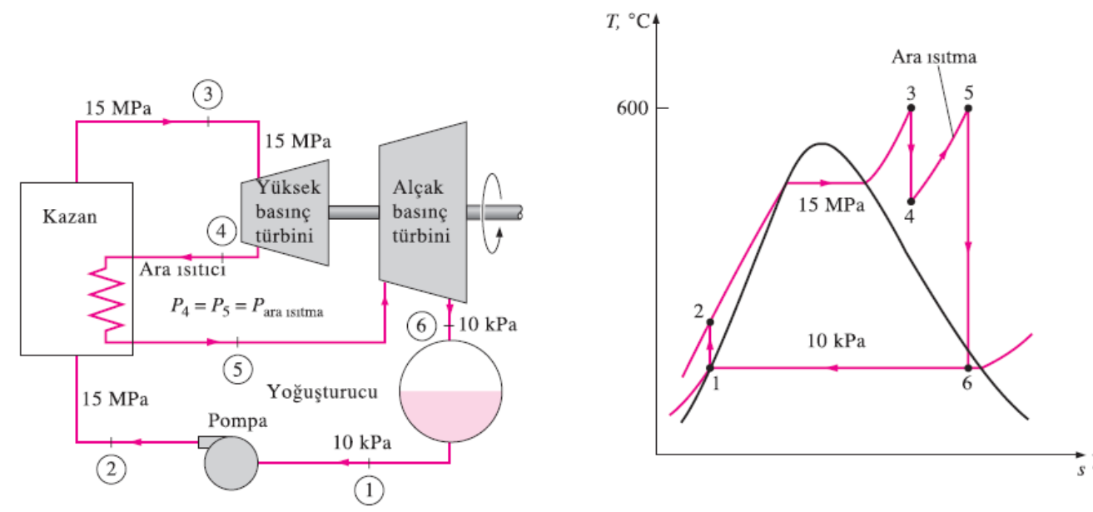
PROBLEM: ideal ara ısıtmalı Rankine çevrimine göre çalışan buharlı bir güç santralinde su buharı türbine 15 MPa basınç ve 600 °C sıcaklıkta girmektedir. Yoğuşturucu basıncı 10 kPa'dir. Alçak basınç türbininin çıkışında buharın kuruluk derecesinin yüzde 89.6'nın altına düşmemesi istenmektedir,
(a) Buharın ara ısıtma basıncını,
(b) çevrimin ısıl verimini hesaplayın.
Ara ısıtma sonunda buharın türbin giriş sıcaklığına getirildiğini kabul ediniz.
ÇÖZÜM
Güç santralinin, ideal ara ısıtmalı Rankine çevrimine göre çalıştığı belirtildiği için, türbinin her iki kademesinin ve pompanın izantropik oldukları kabul edilebilir. Ayrıca kazan ve yoğuşturucuda basınç düşüşleri olmadığı, buharın yoğuşturucudan çıkıp pompaya, yoğuşturucu basıncında doymuş sıvı olarak girdiği kabul edilmektedir.

Slide 29
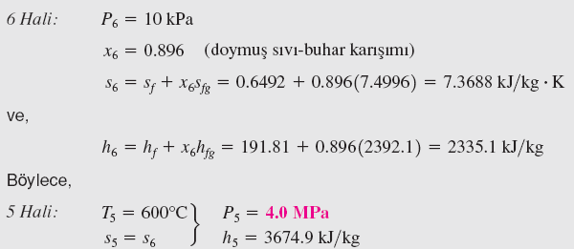
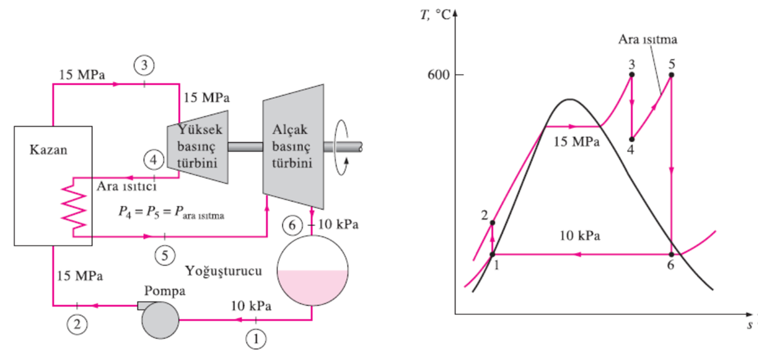
(a) Ara ısıtma basıncı, 5 ve 6 hallerinde entropilerin eşit olmasından yola çıkarak bulunabilir:
Türbin çıkışında kuruluk derecesinin 0.896 veya daha büyük olabilmesi için, buharın ara ısıtmasının 4.0 MPa veya daha düşük bir basınçta yapılması gerekmektedir.
(b) Isıl verimin hesaplanabilmesi için diğer hallerde entalpilerin bulunması gerekmektedir:

Slide 30


Slide 31
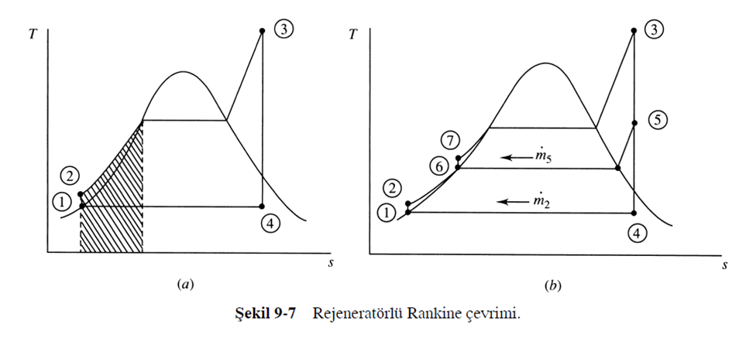
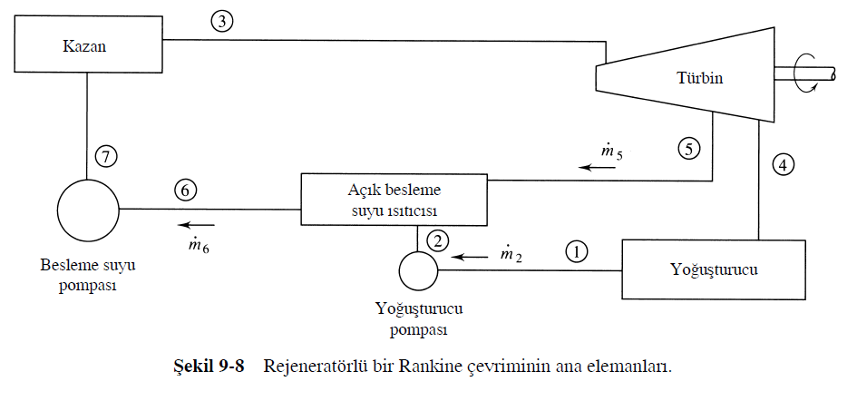
BÖLÜM – 9
BUHAR GÜÇ ÇEVRİMLERİ
9.5 REJENERATÖRLÜ RANKİNE ÇEVRİMİ (ideal ara buhar almalı Rankine çevrimi)
Konvansiyonel Rankine çevriminde, ara ısıtmalı çevrimde olduğu gibi, toplam enerjinin önemli bir kısmı yüksek basınçlı suyu T2 sıcaklığından doyma sıcaklığına getirmek için ısıtmak amacıyla kullanılır. Şekil 9-7a’daki çapraz çizgilerle taralı alan bu işlem için gerekli olan bu enerjiyi ifade etmektedir. Bu enerjiyi azaltmak için su kazana girmeden önce ön ısıtmaya tabi tutulabilir. Bu işlem, buharın bir kısmını türbinde genişlerken çekmek (örneğin Şekil 9-7b’deki 5 noktasında) ve bu buharı pompalardan çıkan su ile karıştırarak suyu T2 sıcaklığından T6 sıcaklığına ön ısıtmaya tabi tutmak suretiyle gerçekleştirilebilir. Bu işlem, buharın tamamının yoğuşturucuda yoğuşturulmasını önleyerek yoğuşturucudan atılan kayıp enerji miktarını azaltacaktır.

Slide 32
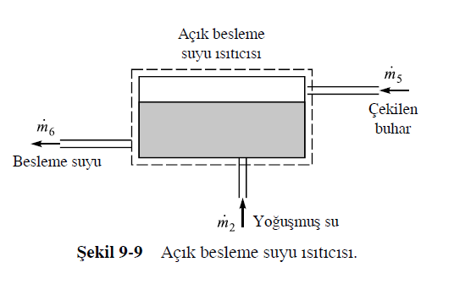
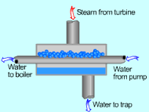
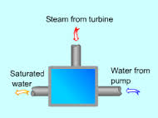

BÖLÜM – 9
BUHAR GÜÇ ÇEVRİMLERİ
9.5 REJENERATÖRLÜ RANKİNE ÇEVRİMİ
Rejeneratörlü bir Rankine çevriminin analizinde besleme suyunu çevreleyen kontrol hacmine göz önüne almalıyız (bk. Şekil 9-9). Kütle dengesinden;
İzole edilmiş bir ısıtıcı kabulü, kinetik ve potansiyel enerji değişimlerini ihmal ederek enerji dengesinden;
denklemi elde edilir. Yukarıdaki iki denklemi birleştirilmesi ile;

Slide 33
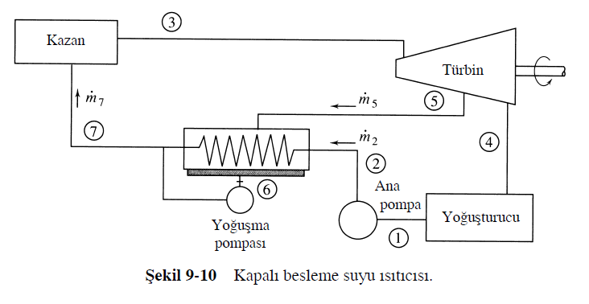
BÖLÜM – 9
BUHAR GÜÇ ÇEVRİMLERİ
9.5 REJENERATÖRLÜ RANKİNE ÇEVRİMİ
Yalnızca bir ana pompa kullanarak, sistem içinde kapalı tip bir besleme suyu ısıtıcısı sistemi tasarlanması da aynı zamanda diğer bir olasılıktır. Şekil 9-10, kapalı tip bir besleme suyu ısıtıcısı kullanan bir sistemin şematik görünümünü vermektedir.

Slide 34
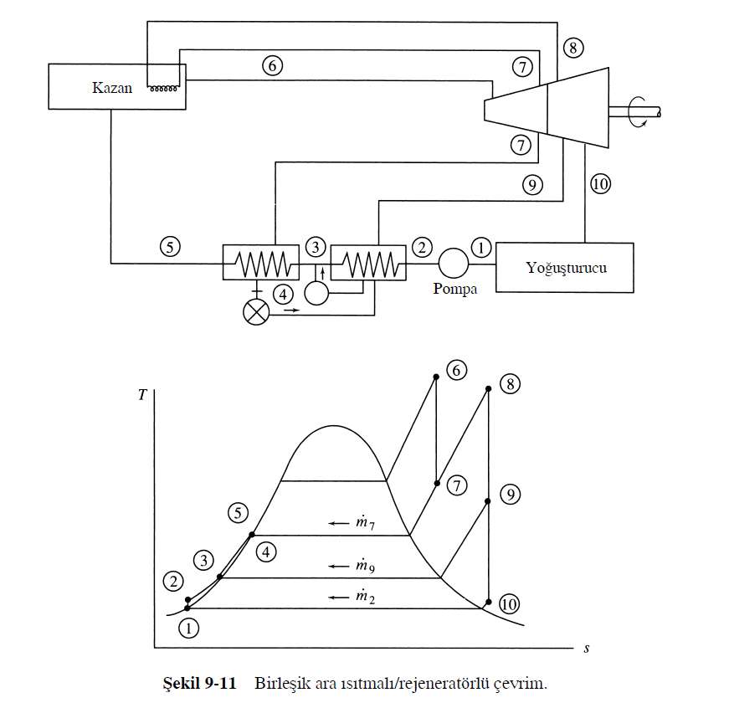
BÖLÜM – 9
BUHAR GÜÇ ÇEVRİMLERİ
9.5 REJENERATÖRLÜ RANKİNE ÇEVRİMİ

Slide 35
BÖLÜM – 9
BUHAR GÜÇ ÇEVRİMLERİ
9.5 REJENERATÖRLÜ RANKİNE ÇEVRİMİ

Slide 36
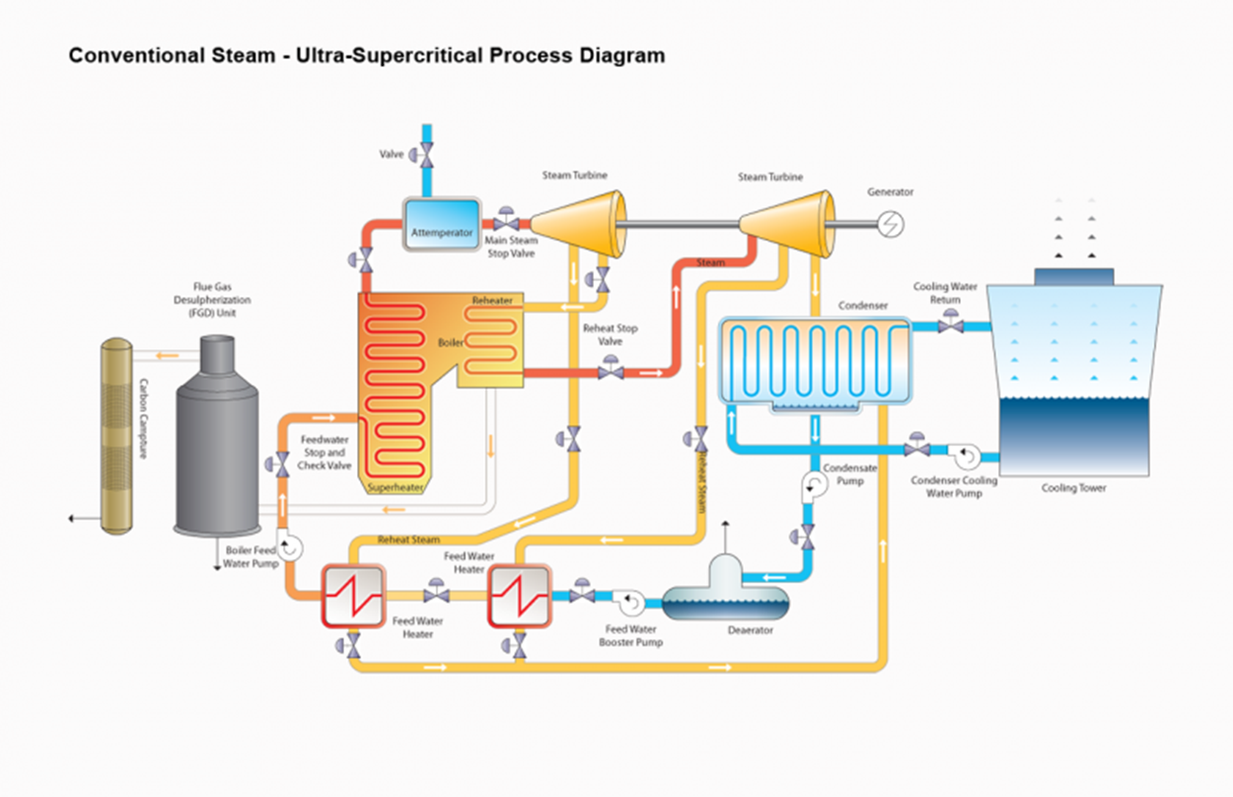

Slide 37
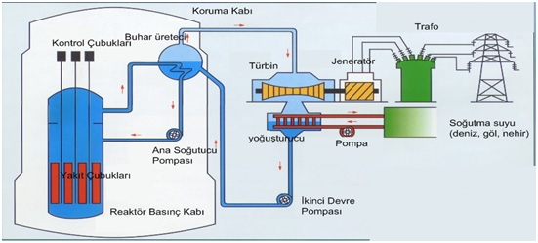
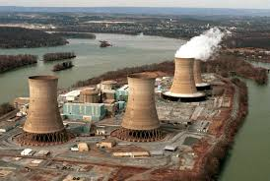
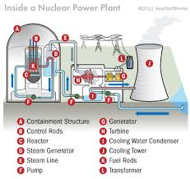
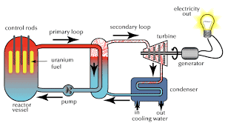

Slide 38
BÖLÜM – 9
BUHAR GÜÇ ÇEVRİMLERİ
9.5 REJENERATÖRLÜ RANKİNE ÇEVRİMİ
Böyle bir sistemin dezavantajları; daha pahalı olmaları ve ısı transferi karakteristiklerinin buhar ile suyun basit bir şekilde karıştırıldığı açık sistemdeki gibi istenen seviyede olmamasıdır.
Kapalı besleme suyu ısıtıcısı içerisindeki tüplerden suyun geçtiği, buharın bu tüplerin etrafını çepeçevre sardığı ve tüplerin dış yüzeylerinde yoğuştuğu bir ısı değiştiricidir. Böylelikle T6 sıcaklığındaki yoğuşmuş su küçük bir pompa ile besleme suyu hattına pompalanır veya yalnızca sıvının geçişine izin veren bir kapandan geçerek yoğuşturucuya veya düşük basınçlı bir besleme suyu ısıtıcısına geri beslenir. Kapalı bir besleme suyu ısıtıcısının analizinde, aynı zamanda kütle ve enerji dengesinin dikkate alınması gereklidir. Eğer analizlerde pompanın enerji ihtiyacı ihmal edilirse (9.8) denklemi ile aynı ifade elde edilecektir.

Slide 39
BÖLÜM – 9
BUHAR GÜÇ ÇEVRİMLERİ
9.5 REJENERATÖRLÜ RANKİNE ÇEVRİMİ
Buharın türbinden çekilmesi gereken basınç yaklaşık olarak aşağıdaki şekildedir. Bir ısıtıcı kullanan sistemde buhar, besleme suyu çıkış sıcaklığı T6’nın; yoğuşturucu sıcaklığı ile kazandaki buharın doyma sıcaklığı arasında, orta bir sıcaklık seviyesinde olmasına imkân sağlayacak sıcaklıkta türbinden çekilmelidir. Birkaç ısıtıcılı durumda sıcaklık farkı mümkün olduğunca eşit olarak bölünmelidir.
Açıkçası, eğer bir besleme suyu ısıtıcısı ısıl verimi artırıyorsa iki tanesi ısıl verimi daha çok artıracaktır. Fakat iki ısıtıcı daha yüksek ilk kuruluş maliyeti gerektirir ve bakım maliyetleri daha yüksektir. Rankine çevriminde çok fazla sayıda ısıtıcı kullanarak Carnot çevriminin verimine yaklaşılabilir. Fakat bu, kabul edilemez ölçüde yüksek maliyetlerle sağlanacaktır. Küçük güç santralleri iki, büyük güç santralleri ise altıya kadar ısıtıcıya sahip olabilirler.

Slide 40
BÖLÜM – 9
BUHAR GÜÇ ÇEVRİMLERİ
9.5 REJENERATÖRLÜ RANKİNE ÇEVRİMİ
Rejeneratörlü çevrim, türbinin düşük basınç kademesindeki nem problemi ile karşı karşıyadır ve bu nedenle ara ısıtmalı bir çevrim ile rejeneratörlü çevrimi birleştirerek nem problemini gidermek ve ısıl verimi artırmak yaygın bir uygulamadır. Şekil 9-11’de bu şekildeki bir birleşik çevrim gösterilmektedir. Bu birleşik çevrim ile rejenerasyonsuz çevrimlere kıyasla önemli ölçüde daha yüksek verimler elde etmek mümkündür.
Verim hakkında söylenecek son söz şudur: Çevrim veriminin hesabında türbin çıkış işini istenen çıktı olarak kullanıp yoğuşturucudan atılan ısıyı kayıp enerji olarak dikkate alıyoruz. Bir güç santralinin stratejik olarak atılan buharın binaları ısıtma ve soğutma veya bu buharın değişik endüstriyel işlemlerde kullanılabilecek şekilde kurulduğu özel uygulamalar da bulunmaktadır. Bu işlem çoğu kez kojenerasyon olarak adlandırılmaktadır. Bu sistemlerde, atık ısının yaklaşık olarak yarısı etkin olarak kullanılabilir ve bu da bir güç santralinin ısıl verimini yaklaşık olarak iki katına çıkartır. Buhar veya sıcak su çok uzak mesafelere taşınamazlar. Bu nedenle, güç santralleri yerleşim alanlarına ya da endüstriyel alanların yakınlarına kurulmalıdır. Bu konuda, bir üniversite kampüsü, çoğu büyük endüstriyel uygulamalar gibi kojenerasyon için açık bir adaydır.

Slide 41
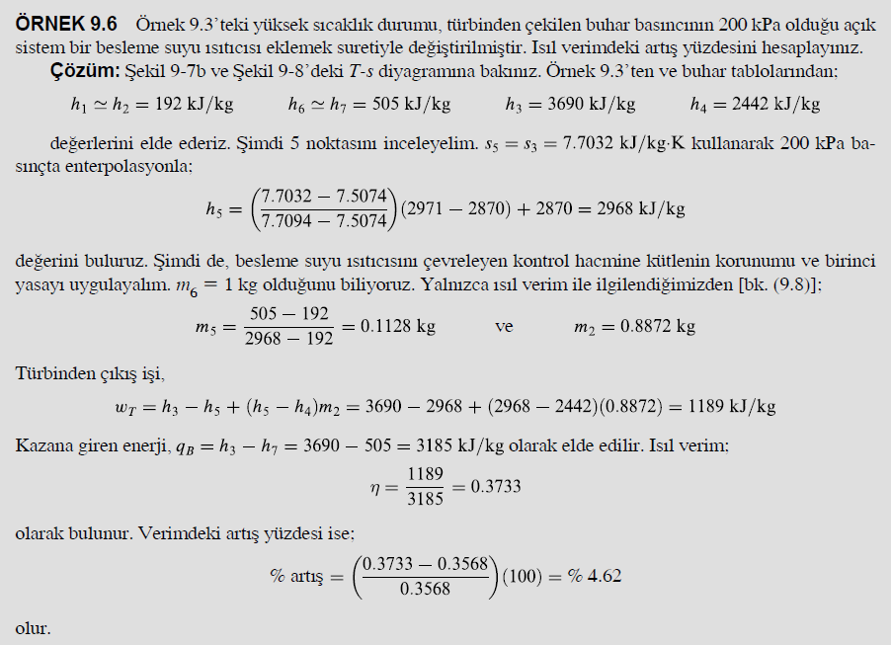
BÖLÜM – 9
BUHAR GÜÇ ÇEVRİMLERİ

Slide 42
ÖRNEK
ideal ara buhar almalı Rankine çevrimine göre çalışan bir buharlı güç santralinde bir adet açık besleme suyu ısıtıcısı kullanılmaktadır. Buhar türbine 1 5 MPa basınç ve 600 °C sıcaklıkta girmektedir. Yoğuşturucu basıncı 10 kPa'dir. Bir miktar buhar türbinden 1.2 MPa basınçta ayrılarak, açık besleme suyu ısıtıcısına gönderilmektedir. Türbinden ayrılan buhar miktarını ve çevrimin ısıl verimini hesaplayın.

Slide 43
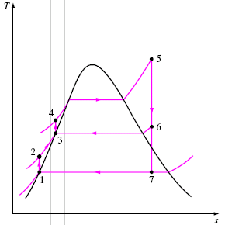
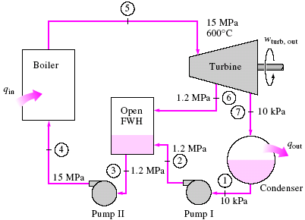
ÖRNEK
ideal ara buhar almalı Rankine çevrimine göre çalışan bir buharlı güç santralinde bir adet açık besleme suyu ısıtıcısı kullanılmaktadır. Buhar türbine 1 5 MPa basınç ve 600 °C sıcaklıkta girmektedir. Yoğuşturucu basıncı 10 kPa'dir. Bir miktar buhar türbinden 1.2 MPa basınçta ayrılarak, açık besleme suyu ısıtıcısına gönderilmektedir. Türbinden ayrılan buhar miktarını ve çevrimin ısıl verimini hesaplayın.
Çözüm
Güç santralinin ideal ara buhar almalı Rankine çevrimine göre çalıştığı belirtildiği için, türbin ve pompaların izantropik olduğu kabul edilebilir. Ayrıca, kazanda, besleme suyu ısıtıcısında ve yoğuşturucuda basıncın düşmediği, buharın yoğuşturucu ve besleme suyu ısıtıcısından doymuş sıvı halinde çıktığı kabul edilebilir.

Slide 44

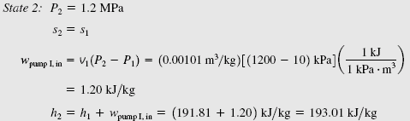
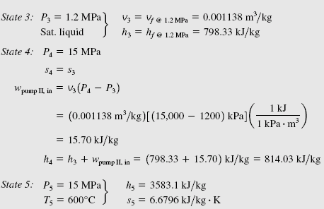
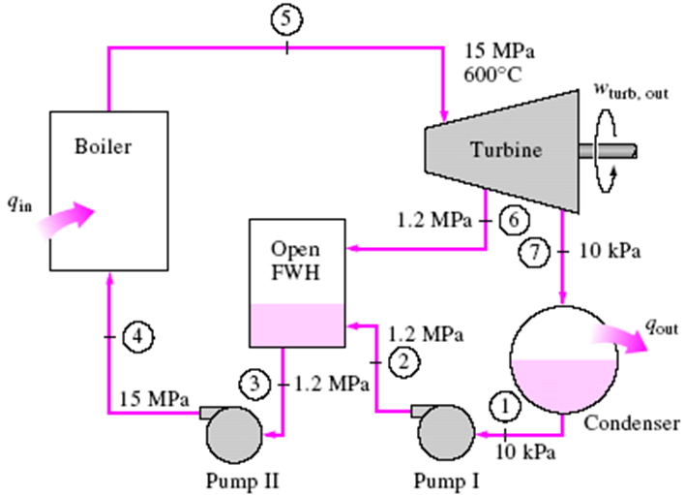
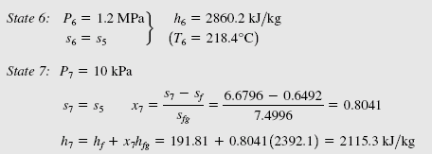

Slide 45
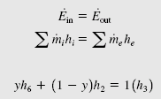



Burada y, türbinden ayrılan buharın oranını (= m₆/m₅) göstermektedir. Bulunan entalpi değerleri yukarıdaki denklemde yerine konur ve y çözülürse,
Bu problem aynı basınç ve sıcaklık sınırları arasında, ara buhar alma yapılmadan çözülmüştü. Sonuçlar karşılaştırıldığı zaman ara buhar almanın çevrimin verimini yüzde 43.0'ten yüzde 46.3'e yükselttiği görülmektedir. Çevrimin net işi 171 kJ/kg azalmakla birlikte çevrime verilen ısı da 607 kJ/kg azalmaktadır. Böylece çevrimin ısıl verimi artmaktadır.

Slide 46
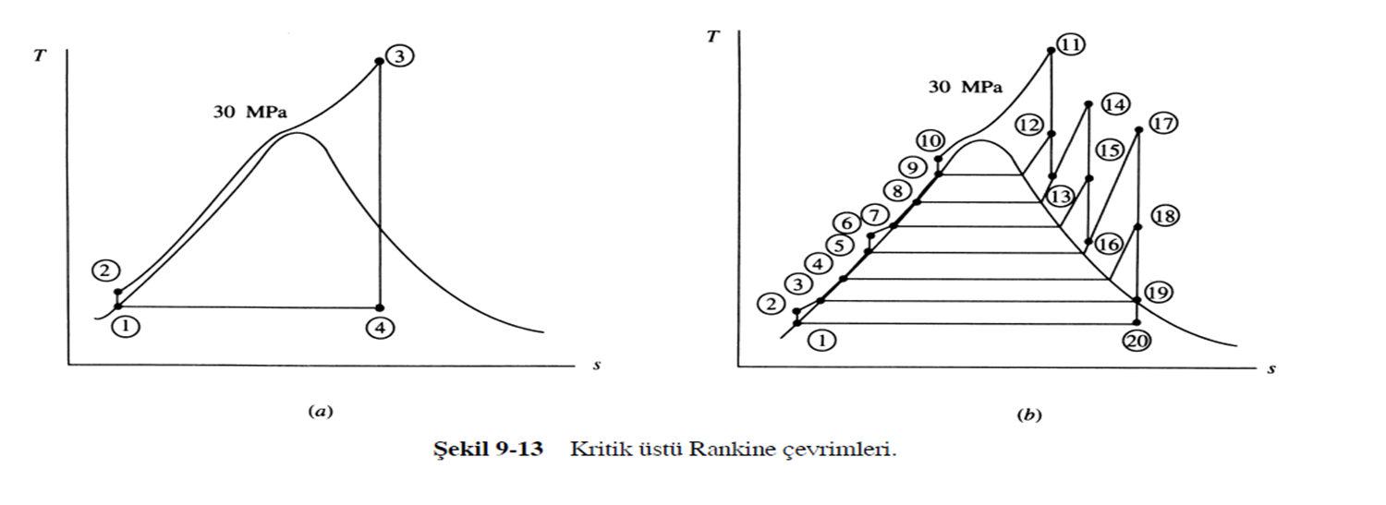
BÖLÜM – 9
BUHAR GÜÇ ÇEVRİMLERİ
9.6 KRİTİK ÜSTÜ RANKİNE ÇEVRİMİ
Rankine çevrimi ve değiştirilmiş Rankine çevrimleri üzerinde şimdiye kadar yapılan değişikler, buharlaşma işlemi esnasında ısı ilavesi içermekteydi. Bu ısı transferi işlemi nispeten düşük sıcaklık (örneğin 250 °C gibi) ve 4 MPa basınç civarında gerçekleşir. Bu esnada, yanma sonunda kazanı çevreleyen gazların sıcaklığı 2500 °C civarındadır. Bu büyük sıcaklık farkı, ısı transferi olayını oldukça tersinmez hâle getirir. Tersinirliğe yaklaşmak için ısı transferi olayının küçük sıcaklık farkları ile gerçekleşmesi gerekir. Bu nedenle, santralin verimini artırmak için ısı transferinin gerçekleştiği sıcaklığın artırılması istenir. Bu aynı zamanda, işi gösteren alan arttığından çevrim verimini de artıracaktır. Carnot çevriminin ısıl verimine yaklaşabilmek için çalışma akışkanının sıcaklığı mümkün olduğunca sıcak gazların sıcaklığına yaklaştırılmalıdır. Şekil 9-13a’daki T-s diyagramında gösterilen kritik üstü Rankine çevrimi bu işlevi yerine getirmektedir.

Slide 47
BÖLÜM – 9
BUHAR GÜÇ ÇEVRİMLERİ
9.6 KRİTİK ÜSTÜ RANKİNE ÇEVRİMİ
Dikkat edilirse kritik üstü Rankine çevriminde çevrime ısı girişi sürecinde doymuş sıvı-buhar bölgesine asla girilmemektedir. Bu yüksek basınçlarda, borular ve ilgili akışkan iletici ekipmanlar oldukça kalın, yüksek basınç kuvvetlerine dayanacak şekilde imal edilmiş olmalıdır. Bunun getireceği maliyet artışı, verim ve güçteki artışla birlikte değerlendirilmelidir.
Kızgın buhar, yüksek basınçlı türbinde izentropik olarak (yalıtılmış ve kayıpsız bir şekilde) nispeten düşük yoğuşturucu basıncına genişletilirse Rankine çevriminde türbinin düşük basınç bölgesinde çok yüksek nem oranlarının meydana geleceği açıktır. Bu problemi ortadan kaldırmak için iki ara ısıtma kademesi uygulanabilir ve çevrim verimini maksimize etmek için sisteme birkaç rejeneratör kademesi eklenebilir. Şekil 9-13b, 6 rejeneratörlü ve 2 tekrar ısıtmalı (ara ısıtmalı) bir çevrimi göstermektedir. Örnek 9-8, iki ara ısıtma ve iki rejeneratörlü bir çevrimi göstermektedir.

Slide 48

BÖLÜM – 9
BUHAR GÜÇ ÇEVRİMLERİ

Slide 49

BÖLÜM – 9
BUHAR GÜÇ ÇEVRİMLERİ
Örnek 9.8 devam;

Slide 50

BÖLÜM – 9
BUHAR GÜÇ ÇEVRİMLERİ
Örnek 9.8 devam;

Slide 51
BÖLÜM – 9
BUHAR GÜÇ ÇEVRİMLERİ
9.7 KAYIPLARIN GÜÇ ÇEVRİMİ VERİMİNE ETKİSİ
Önceki bölümler ideal çevrimlerle ilgiliydi. İdeal çevrimlerde sıkıştırma işlemi esnasında pompalama kayıplarının olmadığı, yoğuşturucuyu terk eden suyun aşırı soğutmaya uğramadığı, türbinde kanatlar üzerinde kızgın buhar akarken kayıp olmadığı ve kazan borularında basınç düşüşünün olmadığı kabul edilmişti. Burada, yanma esnasındaki kayıplar ve kazan borularındaki akışkana ısı transferi işlemindeki verimsizlikler dikkate alınmamıştır. Kömür veya sıvı yakıt enerjisinin % 15’i civarında olabilen bu kayıplar toplam santral (tesis) veriminde dikkate alınmalıdır. Doğrusu, gerçek çevrim verimini hesaplamada dikkate almamız gereken diğer bir kayıp daha vardır. Bu kayıp buhar, türbin kanat basamakları boyunca genişletilirken meydana gelmektedir. Buhar, türbin kanatları üzerinden geçerken kanat üzerinde sürtünmeler meydana gelir ve kanadın arka kısmında akış ayrılması meydana gelebilir. Ayrıca, genellikle oldukça küçük miktarlarda olmakla birlikte, türbinden çevreye ısı transferi meydana gelebilir. Bu kayıplar türbin veriminin % 80-90 aralığında olmasına yol açar.

Slide 52


BÖLÜM – 9
BUHAR GÜÇ ÇEVRİMLERİ
9.7 KAYIPLARIN GÜÇ ÇEVRİMİ VERİMİNE ETKİSİ
Türbin verimi;
Burada, wa gerçek, ws ise izentropik işleri göstermektedir. Pompa veriminin tanımlanmasında pompa işi dikkate alınarak verim;
şeklinde ifade edilir. Burada, izentropik iş girişi, gerçek iş girişinden belirgin bir şekilde küçüktür.

Slide 53
BÖLÜM – 9
BUHAR GÜÇ ÇEVRİMLERİ
9.7 KAYIPLARIN GÜÇ ÇEVRİMİ VERİMİNE ETKİSİ
Akışkan pompa çıkışından kazan boyunca türbin girişine akarken basınçta önemli bir kaybın,
muhtemelen % 10-20 arasında, meydana gelmesi söz konusudur. Bu kayıp basit olarak, pompadan çıkış basıncını artırarak önlenebilir. Bu ise daha fazla pompa işini gerektirir. Fakat pompa işi yine de türbin işinin % 1’inden azdır ve bu nedenle ihmal edilebilir. Sonuç olarak kazan boru kayıplarını ihmal edebiliriz. Yoğuşturucu, çıkış suyu doymuş sıvı hâline çok yakın olarak çalışacak şekilde tasarlanabilir. Bu şekilde yoğuşturucu kayıpları minimize edeceğinden bu kayıplar da ihmal edilebilir.

Slide 54

BÖLÜM – 9
BUHAR GÜÇ ÇEVRİMLERİ
9.7 KAYIPLARIN GÜÇ ÇEVRİMİ VERİMİNE ETKİSİ
Bu kabuller sonucunda Rankine çevriminden elde edilen gerçek iş, Şekil 9-16’daki T-s diyagramında görülmektedir. Burada dikkat çeken önemli kayıp yalnızca türbinde meydana gelen kayıptır. 4 noktasındaki entropinin 3 noktasındaki entropiye kıyasla arttığına dikkat ediniz. Şekilden görüldüğü üzere, 4 noktası kızgın buhar bölgesine bile kaymış olabilir.

Slide 55

BÖLÜM – 9
BUHAR GÜÇ ÇEVRİMLERİ

Slide 56








Slide 57




TRİJENARASYON

Slide 58

KOJENERASYON
Mühendislik sistemlerinin büyük bir bölümü, enerji girdisi olarak, enerjinin ısıl enerji biçimine gereksinim duyar. Bu ısıya proses ısısı denir. Bu endüstrilerdeki proses ısısı genellikle 5 ile 7 atm basınç ve 150 ile 200 oC sıcaklıklar arasındaki buharla sağlanır. Buharı oluşturmak için gerekli ısı genellikle kömür, petrol, doğal gaz veya başka bir yakıtın bir kazanda yakılmasıyla elde edilir.
Isıl işlemlerin yoğun olduğu endüstriler aynı zamanda büyük miktarlarda elektrik gücü de tüketirler.
Varolan iş potansiyelini atık ısı olarak atmak yerine, güç üretimi için kullanmak yerinde olur.
Belirli endüstriyel işlemler için proses-ısı gereksinimlerini karşılarken, aynı zamanda elektrik de üreten santraller geliştirilmiştir. geliştirilmiştir. Bu santrallere bileşik ısı-güç (kojenerasyon) santralleri denir.
Basit bir proses ısı santrali.
Kojenerasyon: enerjinin birden fazla yararlı biçiminin (proses ısısı ve elektrik gücü gibi) aynı enerji kaynağından üretilmesidir.

Slide 59

Enerjiden yararlanma oranı
Buhar türbinli ideal bileşik ısı- güç santralinin enerjiden yararlanma oranı, yüzde 100 olmaktadır.
Gerçek bileşik ısı-güç santrallerinde bu oran yüzde 80 düzeylerindedir.
Bazı yeni bileşik ısı-güç santrallerinde enerjiden yararlanma oranı daha yüksek değerlere de çıkabilmektedir.
İdeal bileşik ısı-güç (kojenerasyon) santrali.

Slide 60

Proses ısı yükünün fazla olduğu zamanlarda buharın tümü proses-ısı birimine yönlendirilir. Bu durumda yoğuşturucuya buhar gitmez (m₇=0) ve atık ısı sıfır olur.
Bu da yeterli olmazsa, kazandan çıkan buharın bir kısmı bir kısılma vanasıyla veya bir basınç düşürücü vanayla (PRV) P6 basıncına genişletilerek proses-ısı birimine gönderilir.
En yüksek miktarda proses ısısı, kazandan çıkan tüm buharın basınç düşürücü vanadan geçirilmesiyle sağlanır (m5= m4) Bu durumda güç üretimi yoktur.
Proses ısısına gerek duyulmadığında ise, buharın tümü türbin ve yoğuşturucudan geçer (m5=m6=0), ve bileşik ısı-güç santrali bu kez sıradan bir buharlı güç santrali olarak çalışır.
Değişen yüklere cevap verebilen bir bileşik ısı-güç santrali.

Slide 61
ÖRNEK
Bir bileşik ısı güç santralini gözönüne alalım. Buhar türbine 7 MPa basınç ve 500 °C sıcaklıkta girmektedir. Türbinden bir miktar buhar, 500 kPa basınçta ısıl işlemler için ayrılmaktadır. Buharın geri kalan bölümü 5 kPa yoğuşturucu basıncına genişlemekte, bu basınçta yoğuştuktan sonra 7 MPa kazan basıncına pompalanmaktadır. Fazla proses ısısı gerektiği zamanlarda kazandan çıkan buharın bir bölümü doğrudan bir basınç düşürücü vanadan geçirilerek, 500 kPa basınca düşürülmekte ve ısı değiştiricisine gönderilmektedir. Isı değiştiricisinde yoğuşan buhar, buradan her zaman doymuş sıvı olarak çıkmakta ve daha sonra 7 Mpa basınca pompalanarak kazan besleme suyuyla karıştırılmaktadır. Kazandan akan suyun debisi 15 kg/s'dir. Türbin ve pompalar izantropik kabul edilebilir. Borulardaki basınç düşüşlerini ve ısı kayıplarını ihmal ederek, (a) birim zamanda sağlanabilecek en çok proses ısısını, (b) proses ısısı sağlanmadığı zaman üretilen gücü ve enerjiden yararlanma oranını, (c) buharın yüzde 10'u türbine girmeden önce, yüzde 70'i de türbinden ayrılarak proses ısı değiştiricisine gönderildiği zaman sağlanan proses ısısını hesaplayın.

Slide 62


ÖRNEK
Bir bileşik ısı güç santralini gözönüne alalım. Buhar türbine 7 MPa basınç ve 500 °C sıcaklıkta girmektedir. Türbinden bir miktar buhar, 500 kPa basınçta ısıl işlemler için ayrılmaktadır. Buharın geri kalan bölümü 5 kPa yoğuşturucu basıncına genişlemekte, bu basınçta yoğuştuktan sonra 7 MPa kazan basıncına pompalanmaktadır. Fazla proses ısısı gerektiği zamanlarda kazandan çıkan buharın bir bölümü doğrudan bir basınç düşürücü vanadan geçirilerek, 500 kPa basınca düşürülmekte ve ısı değiştiricisine gönderilmektedir. Isı değiştiricisinde yoğuşan buhar, buradan her zaman doymuş sıvı olarak çıkmakta ve daha sonra 7 Mpa basınca pompalanarak kazan besleme suyuyla karıştırılmaktadır. Kazandan akan suyun debisi 15 kg/s'dir. Türbin ve pompalar izantropik kabul edilebilir. Borulardaki basınç düşüşlerini ve ısı kayıplarını ihmal ederek, (a) birim zamanda sağlanabilecek en çok proses ısısını, (b) proses ısısı sağlanmadığı zaman üretilen gücü ve enerjiden yararlanma oranını, (c) buharın yüzde 10'u türbine girmeden önce, yüzde 70'i de türbinden ayrılarak proses ısı değiştiricisine gönderildiği zaman sağlanan proses ısısını hesaplayın.

Slide 63




Çözüm
Pompa işleri ve çeşitli hallerdeki entalpiler aşağıda hesaplanmış veya su buharı tablolarından okunmuştur:
(a) En fazla proses ısısı, kazanda üretilen tüm buhar basınç düşürücü bir vanadan geçirilip ısı değiştiricisine gönderildiği zaman elde edilir. Bu durumda,

Slide 64





(ö) Proses ısısı sağlanmadığı zaman kazanda üretilen tüm ısı türbinden geçerek 5 kPa olan yoğuşturucu basıncına genişleyecektir. Bu durumda,
(c) Kinetik ve potansiyel enerji değişimleri ihmal edilerek, enerji korunumu ilkesi proses ısı değiştiricisine uygulanırsa,
Başka bir deyişle 26184 kVV ısıl işlemlerde kullanılacaktır. Bu çalışma düzeninde üretilen güç hesaplanırsa 10299 kW bulunur. Bu durumda kazanda çevrime verilen ısı 42951 kW, enerjiden yararlanma oranı da yüzde 84.9 olmaktadır.

Slide 65
BİRLEŞİK GAZ – BUHAR GÜÇ ÇEVRİMİ
Daha yüksek ısıl verim sağlayabilmek için süregelen çalışmalar, alışılmış güç santrallerinde yeni düzenlemelerin yapılmasına yol açmıştır.
Daha çok kabul gören bir başka düzenleme ise, gaz akışkanlı güç çevrimini buharlı bir güç çevriminin üst çevrimi olarak kullanmaktır. Bu düzenleme birleşik gaz buhar çevrimi veya kısaca birleşik çevrim olarak adlandırılır.
En çok ilgiduyulan birleşik çevrim, gaz türbini (Brayton) çevrimiyle buhar türbini(Rankine) çevriminin oluşturduğu birleşik çevrimdir. Bu birleşik çevrimin ısıl verimi, birleşik çevrimi oluşturan çevrimlerin ısıl verimlerinden daha yüksek olmaktadır.
Gaz türbini çevrimlerinin yüksek sıcaklıklarda çalışmasının sağladığı kazançlardan yararlanmak ve sıcak egzoz gazlarını,buharlı güç çevrimi gibi alt çevrimlerde değerlendirmek mühendislik yaklaşımının gereğidir.Bu düşüncenin ürünü birleşik gaz-buhar çevrimidir.
Gaz türbini teknolojisinde son yıllarda görülen gelişmeler, birleşik gaz-buhar santrallerini ekonomik açıdan çok çekici yapmıştır.
Birleşik çevrim yatırım giderlerini çok fazla artırmadan çevrimin veriminin artmasını sağlamaktadır. Bunun sonucu olarak birçok yeni güç santrali birleşik çevrime göre tasarlanmakta var olan birçok buharlı ve gaz türbinli santral de birleşik santrale dönüştürülmektedir.
Dönüşümü tamamlanan santrallerde ısıl verimin % 50’nin üzerinde olduğu bildirilmektedir.

Slide 66

Birleşik gaz-buhar güç santrali.

Slide 67

BÖLÜM – 9
BUHAR GÜÇ ÇEVRİMLERİ
9.8 BİRLEŞİK BRAYTON-RANKİNE ÇEVRİMİ
Brayton çevriminin verimi, esas olarak çevrime giren enerjinin önemli bir kısmının çevreye atılması nedeniyle oldukça düşüktür. Atılan bu egzoz enerjisi genellikle nispeten yüksek sıcaklıklardadır ve güç üretiminde etkin olarak kullanılabilir. Bu konu ile ilgili muhtemel bir uygulama Şekil 9-17’de gösterilen birleşik Brayton-Rankine çevrimidir. Bu çevrimde, gaz türbininden çıkan yüksek sıcaklıklı egzoz gazları Rankine çevriminin kazanına enerji sağlamak amacıyla kullanılır. Brayton çevriminde kazanı terk eden gazların T9 sıcaklığının, Rankine çevriminde kazandan çıkan buhar sıcaklığından, T3, düşük olduğuna dikkat ediniz. Bu, zıt akışlı ısı değiştiricilerinde mümkündür.

Slide 68
ÖRNEK
Şekilde gösterilen birleşik gaz-buhar güç çevrimini inceleyelim. Üst çevrim olan gaz türbini çevriminin basınç oranı 8 olup, hava kompresöre 300 K, türbine 1300 K sıcaklıkta girmektedir. Kompresörün adyabatik verimi yüzde 80, gaz türbininin adyabatik verimi yüzde 85'tir. Alt çevrim, 7 MPa ve 5 kPa basınç sınırları arasında çalışan basit ideal Rankine çevrimidir. Buhar, atık ısı kazanında, sıcak yanma sonu gazları tarafından 500 °C sıcaklığa ısıtılmaktadır. Yanma sonu gazları atık ısı kazanından 450 °C sıcaklıkta çıkmaktadır,
Buhar ve gaz çevrimde dolaşan akışkanların kütlesel debilerinin oranını,
Birleşik çevrimin ısıl verimini hesaplayın.

Slide 69




ÖRNEK
Şekilde gösterilen birleşik gaz-buhar güç çevrimini inceleyelim. Üst çevrim olan gaz türbini çevriminin basınç oranı 8 olup, hava kompresöre 300 K, türbine 1300 K sıcaklıkta girmektedir. Kompresörün adyabatik verimi yüzde 80, gaz türbininin adyabatik verimi yüzde 85'tir. Alt çevrim, 7 MPa ve 5 kPa basınç sınırları arasında çalışan basit ideal Rankine çevrimidir. Buhar, atık ısı kazanında, sıcak yanma sonu gazları tarafından 500 °C sıcaklığa ısıtılmaktadır. Yanma sonu gazları atık ısı kazanından 450 °C sıcaklıkta çıkmaktadır, (a) Buhar ve gaz çevrimde dolaşan akışkanların kütlesel debilerinin oranını, (b) birleşik çevrimin ısıl verimini hesaplayın.
(a) Kütle debilerinin oranı;

Slide 70


Bu sonuç, 1 kg yanma sonu gazları 853 K'den, 450 K sıcaklığa soğurken, sadece 0.131 kg buharın 33 °C'dan 500 °C sıcaklığa ısıtabileceğini göstemektedir. Yanma sonu gazlarının birim kütlesi için çevrimin toplam işi her iki çevrimde yapılan işlerin toplamıdır:
(b) Birleşik santralin ısıl verimi
Birleşik santral, yanma odasında sağlanan enerjinin yüzde 48.7'sini yararlı işe dönüştürebilmektedir. Dikkat edilirse bu değer daha önce gaz türbini çevrimi için bulunan yüzde 26.6'nın ve buhar çevrimi için bulunan yüzde 40.7'nin üzerindedir.

Slide 71

BÖLÜM – 9
BUHAR GÜÇ ÇEVRİMLERİ
9.8 BİRLEŞİK BRAYTON-RANKİNE ÇEVRİMİ
Brayton çevriminde kütlesel hava debisi ,ile Rankine çevriminde kütlesel buhar debisi , arasında bir bağıntı kurmak amacıyla kazanda enerji dengesini uygularsak (bk. Şekil 9-17), kazana ilave bir enerji girişi olmadığını kabul ederek (örneğin bu sıvı yakıcı ile mümkün olabilirdi);
denklemi elde edilir.
olarak ifade edilir. Aşağıdaki örnek, böyle bir birleşik çevrimin veriminde meydana gelen artışı göstermektedir.

Slide 72

BÖLÜM – 9
BUHAR GÜÇ ÇEVRİMLERİ

Slide 73

BÖLÜM – 9
BUHAR GÜÇ ÇEVRİMLERİ

Slide 74

BÖLÜM – 9
BUHAR GÜÇ ÇEVRİMLERİ
Çözüm devam;

Slide 75


Slide 76


Slide 77


ÇÖZÜMLÜ ÖRNEKLER

Slide 78



ÇÖZÜMLÜ ÖRNEKLER

Slide 79

ÇÖZÜMLÜ ÖRNEKLER

Slide 80


ÇÖZÜMLÜ ÖRNEKLER

Slide 81

ÇÖZÜMLÜ ÖRNEKLER

Slide 82

ÇÖZÜMLÜ ÖRNEKLER

Slide 83

ÇÖZÜMLÜ ÖRNEKLER

Slide 84


ÇÖZÜMLÜ ÖRNEKLER

Slide 85

ÇÖZÜMLÜ ÖRNEKLER

Slide 86

ÇÖZÜMLÜ ÖRNEKLER

Slide 87

ÇÖZÜMLÜ ÖRNEKLER

Slide 88


ÇÖZÜMLÜ ÖRNEKLER

